Slide 1
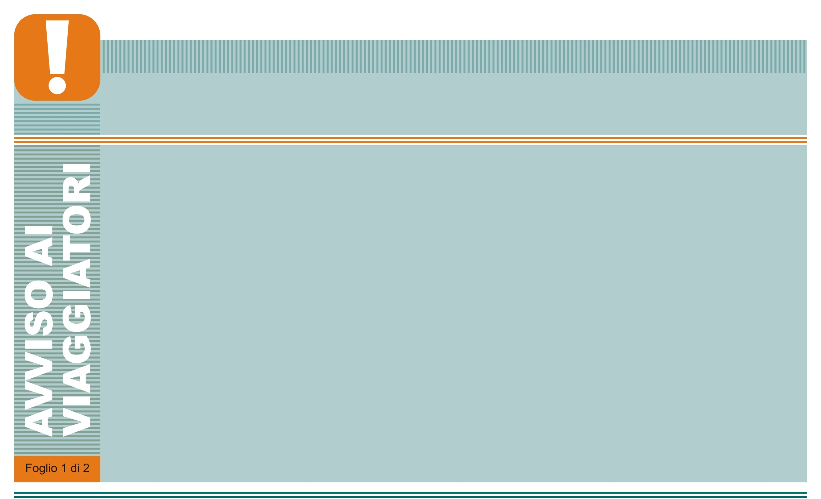


GIORNI 12 E 13 SETTEMBRE 2026
LINEE MILANO – ARONA – DOMODOSSOLA, LUINO – MILANO, VERONA – MILANO, MILANO – TORINO, LIVORNO – MILANO, MILANO – LA SPEZIA
MODIFICHE CIRCOLAZIONE TRENI
Nei giorni 12 e 13 settembre, per lavori di manutenzione nel nodo di Milano, i seguenti treni regionali subiscono modifiche di orario e percorso.
Treni di Trenord:
Treni RE Milano Centrale – Domodossola modificano numerazione e partono da Milano Porta Garibaldi al minuto xx:20, anziché Milano Centrale.
Treni RE Domodossola – Milano Centrale modificano numerazione e arrivano a Milano Porta Garibaldi al minuto xx:40, anziché Milano Centrale.
Treno R 10205 Arona – Milano Porta Garibaldi posticipa di 4 minuti l’orario di arrivo.
Treno RE 2680 Verona Porta Nuova – Milano Porta Garibaldi circola con nuova numerazione 32664 e posticipa di 30 minuti l’orario di arrivo.
Treno R 25307 Luino – Milano Porta Garibaldi il giorno 12 settembre circola con nuova numerazione 33045 e arriva a Milano Certosa, anziché Milano Porta Garibaldi.
Treni di Trenitalia:
Treno RV 2294 Livorno Centrale – Milano Porta Garibaldi posticipa di 5 minuti l’orario di arrivo.
Treni RV Milano Centrale – Torino Porta Nuova partono da Milano Porta Garibaldi, anziché Milano Centrale.
Treni RV Torino Porta Nuova – Milano Centrale arrivano a Milano Porta Garibaldi, anziché Milano Centrale.
Treno RV 3097 Milano Porta Garibaldi – La Spezia Centrale anticipa di 4 minuti l’orario di partenza.
I canali di vendita delle Imprese Ferroviarie sono aggiornati.
Maggiori informazioni sui canali digitali delle Imprese Ferroviarie o presso il personale di assistenza clienti e le biglietterie.

